Slide 1

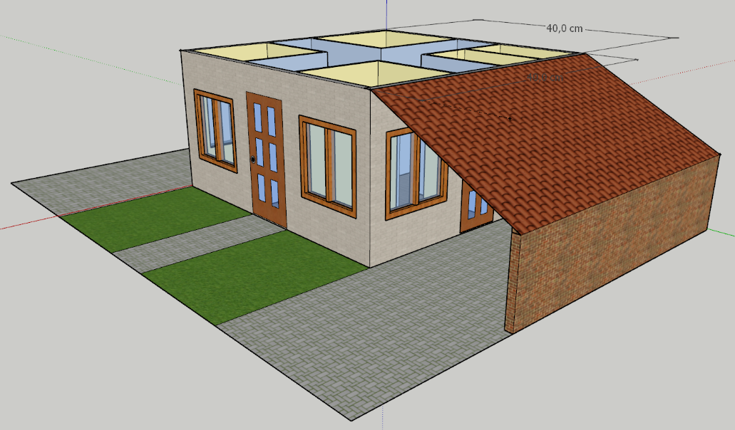
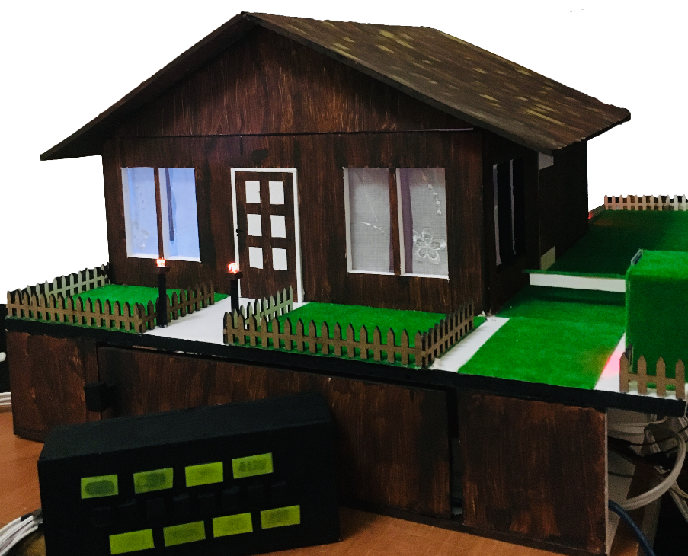
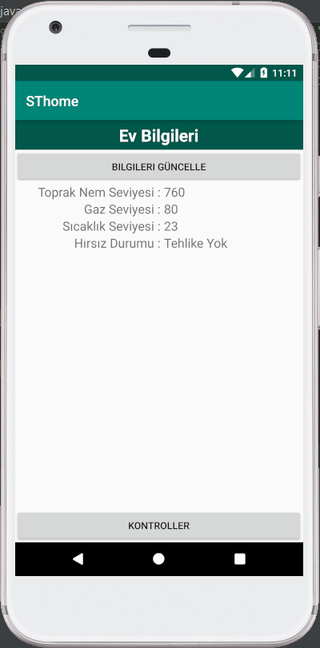
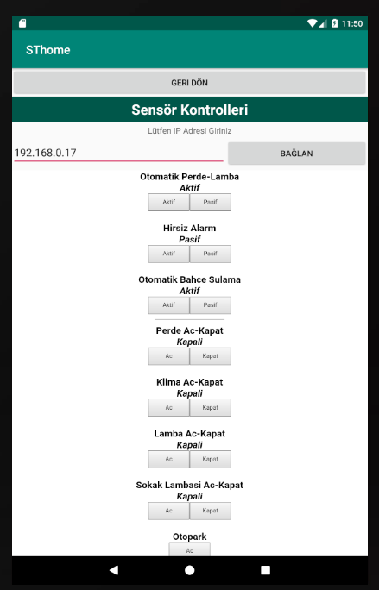
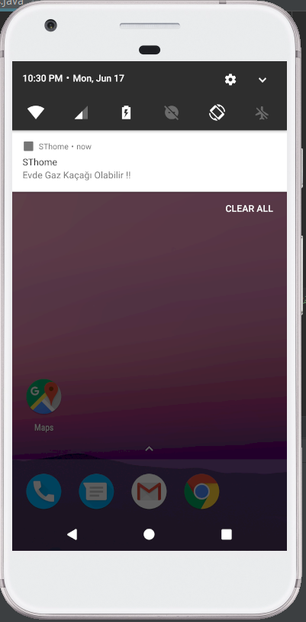
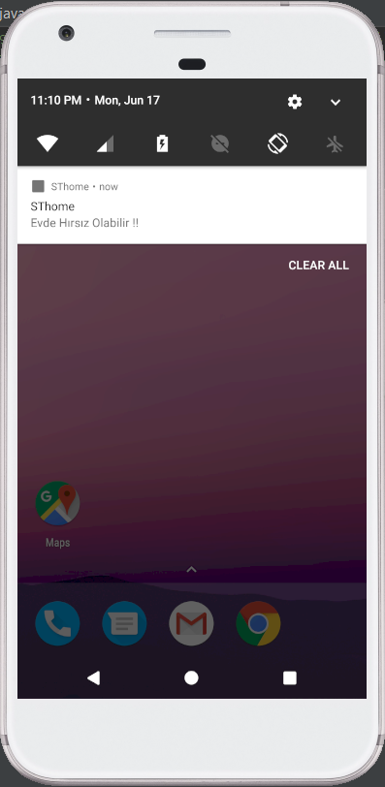
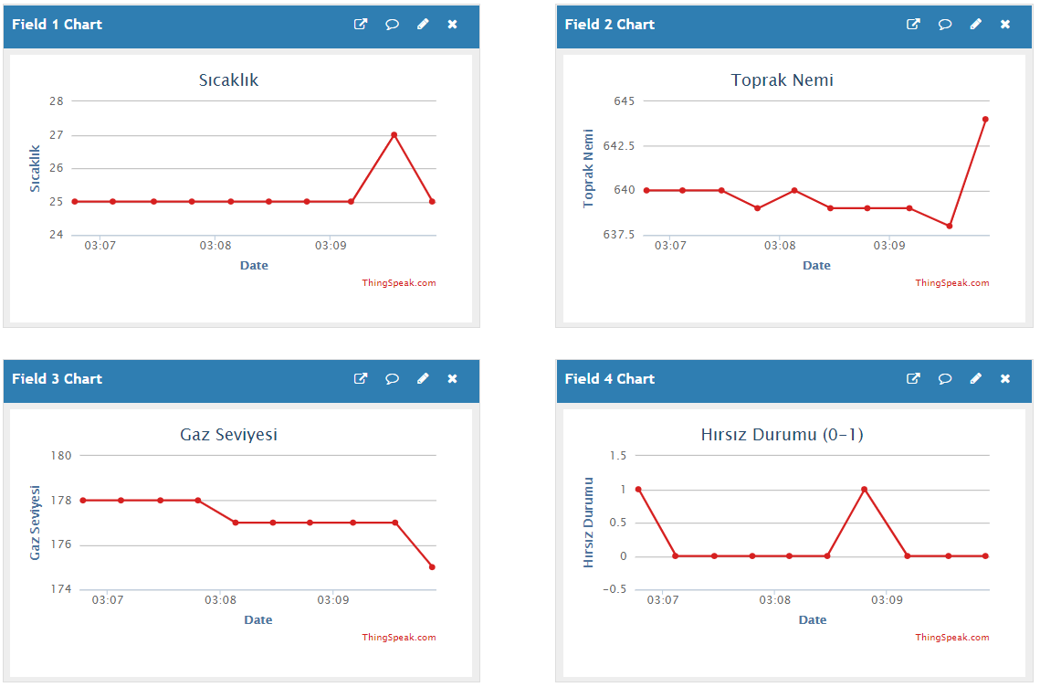
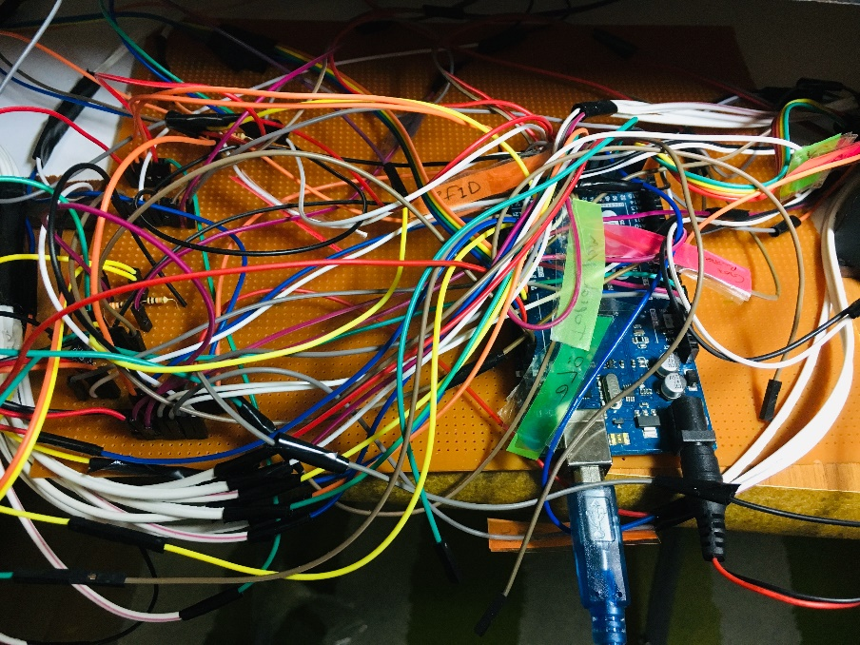
SThome – Akıllı Ev
Hasan SEVİNÇTEKİN – Sedat KORKMAZ
2019
Özet
Akıllı ev sisteminde evinizde veya evinizde değilken, gaz kaçağı kontrolü, gündüz – gece otomatik yanan oda lambası ve sokak lambası, gündüz – gece açılıp kapanan otomatik perde, kart sistemli otopark kapısı, klima açma – kapama, hırsız alarmı, toprak nemine göre otomatik bahçe sulama, evin sıcaklık bilgisi gibi sistemler bulunmaktadır. Evin bilgileri veri tabanında (thingspeak.com) tutulur. Bu sistemleri evinizdeyken kumanda ile manuel olarak kontrol sağlanabilir. Aynı şekilde evinizde değilken telefon ile evin bütün bilgilerine ulaşabilir ve sistemlerin kontrolleri sağlanabilir. Gaz kaçağı ve hırsız tehlikesi durumlarında telefona bildirim gelir.
Materyal ve Metot
Sonuçlar ve Tartışma
Kullanılan Materyaller
• 80 Adet Erkek - Erkek Jumper Kablo 20 cm
• 80 Adet Dişi - Erkek Jumper Kablo 20 cm
• 40 Adet Dişi- Dişi Jumper Kablo 20 cm
• 28 BYJ-48 Redüktörlü Step Motor
• HC-SR501 Devreli Hareket Sensörü
• MQ-4 Doğalgaz ve Metan Gazı Ölçümleme Modülü
• 3mm Kırmızı LED
• Devreli Buzzer 5v-12v 12mm
• LDR 5mm
• Arduino Mega 2560 R3 Klon
• USB Kablo
• Rc522 RFID Okuyucu 13.56 Mhz
• Beyaz Mantar LED
• 3mm Yeşil LED
• 5mm LED Yeşil
• 5mm LED Kırmızı
• 3mm Beyaz LED
• Arduino Toprak Nem Sensörü Higrometre
• Mini dalgıç motoru
• Tekli röle Modülü
• 2 adet pil yatağı (3’lü)
• Servo Motor
• Esp8266-01 Wifi Modülü
• DHT11
Evin maketi, tasarımda boyut sıkıntısı olmaması için SketchUp ile tasarlandıktan sonra gerçeğe döküldü.
Görüntü için Bağlantılar maketin alt kısmına yapıldı.
Sensörlerden alınan veriler Esp8266-01 ile Web Servis oluşturularak veri tabanına gönderildi.
Oluşturulan Servise istek geldiğinde HTML sayfası tasarlanarak IP’ye gönderildi. Gönderilen sayfada herhangi bir butona tıklandığında geri dönüş sağlandı ve istek yapılması sağlandı.
Android uygulamasında servis yazılarak veriler görüntülenerek güncellendi herhangi sıkıntı da bildirim gönderildi.
Şekil 1. Maket Tasarımı
Şekil 2. Proje Tasarımı
Şekil 3. Mobil Ev Bilgileri
Şekil 4. Mobil Ev Kontrol
Şekil 5. Mobil Gaz Bildirimi
Şekil 6. Mobil Hırsız Bildirimi
Şekil 7. Veri Tabanı (thingspeak.com)
Şekil 8. Bağlantıların Arduino Kısmı (Plaket)
İletişim
Kaynaklar
Hasan SEVİNÇTEKİN
sevinctekin.hasan@gmail.com
Sedat KORKMAZ
KTÜN Bilgisayar Müh. Böl.
skorkmaz@ktun.edu.tr
www.robotistan.com
www.robotiksistem.com
www.instructables.com/id/IoT-Made-Easy-With-UNO-ESP-01-ThingSpeak-and-MIT-A
www.instructables.com/id/Getting-Started-With-the-ESP8266-ESP-01
developer.android.com/training/run-background-service/create-service
thingspeak.com
www.sketchup.com

